Slide 1
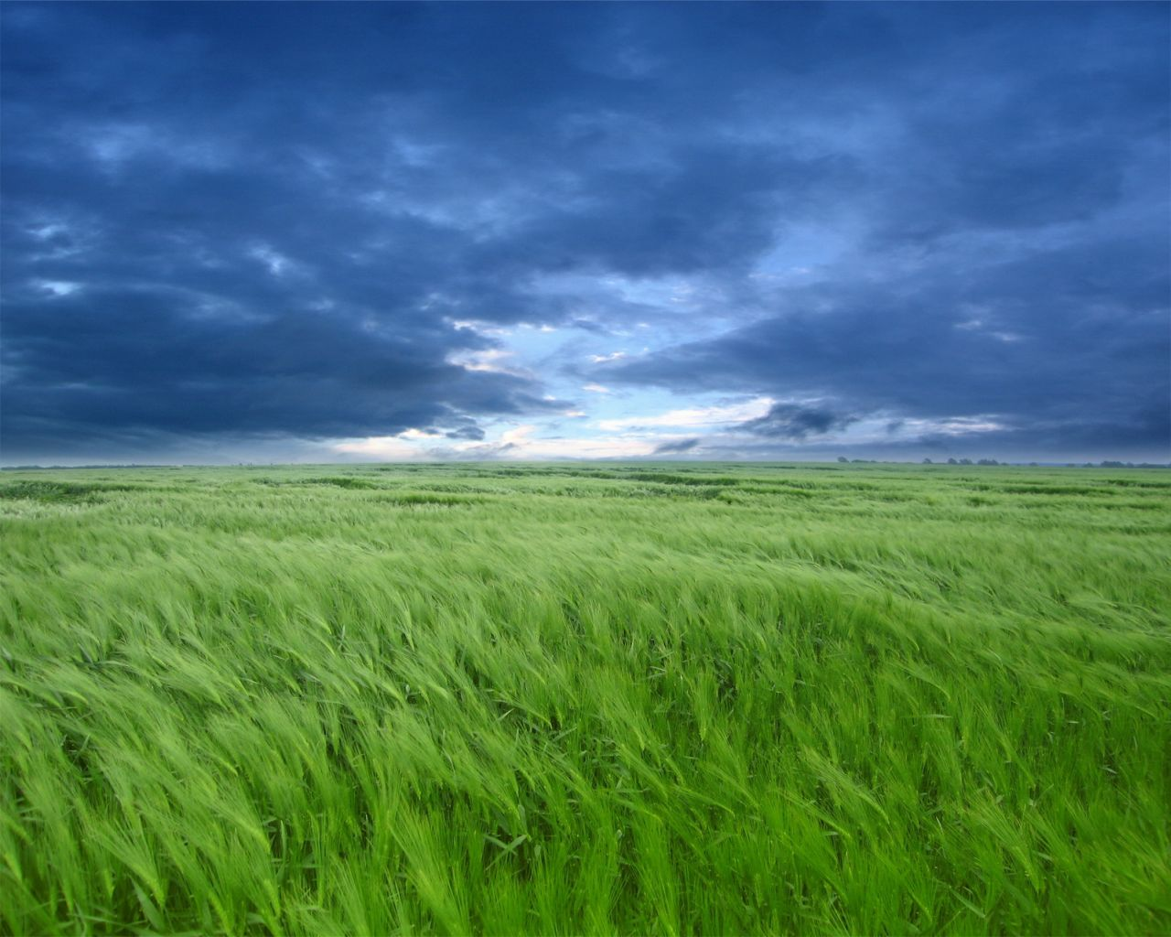
ЧСУП «МозырьАльфаСтрой»
ЧСУП «МозырьАльфаСтрой»
+375 33 392 65 57
wladek647@tut.by

Slide 2
ПИРОЛИЗНЫЕ УСТАНОВКИ FORTAN

Slide 3
Пиролизные установки FORTAN предназначены для переработки отходов РТИ, медицинских, пластиковых отходов, отходов нефтепереработки, мягких кровельных материалов и пр Главные продукты переработки- это жидкий продукт пиролиза (пиролизное масло), углеродистый остаток, металлокорд (в случае переработки использованных шин) и газы.
Пиролиз (от греч. pyr - огонь, жар и lysis - разложение, распад)- термическое разложение органических соединений без доступа воздуха.
Сырье (использованные шины, медицинские, пластиковые, электронные отходы, отходы нефтепереработки и др.) загружается в сосуд из жаростойкого материала (реторту). Реторта помещается в печь.
Сырье нагревается посредством теплопередачи через стенки реторты и подвергается термическому разложению (пиролизу) с образованием парогазовой смеси и углеродистого остатка - полукокса. Парогазовая смесь выводится из реторты по трубопроводу, охлаждается, пары конденсируются и полученная жидкость отделяется от неконденсирующихся газов. Жидкость накапливается в сборнике жидкого продукта, газ частично или полностью используется для поддержания процесса (сжигается в печи). По окончании процесса пиролиза реторту с полукоксом извлекают из печи и устанавливают в печь реторту с сырьем.

Slide 4
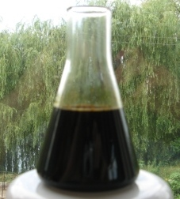
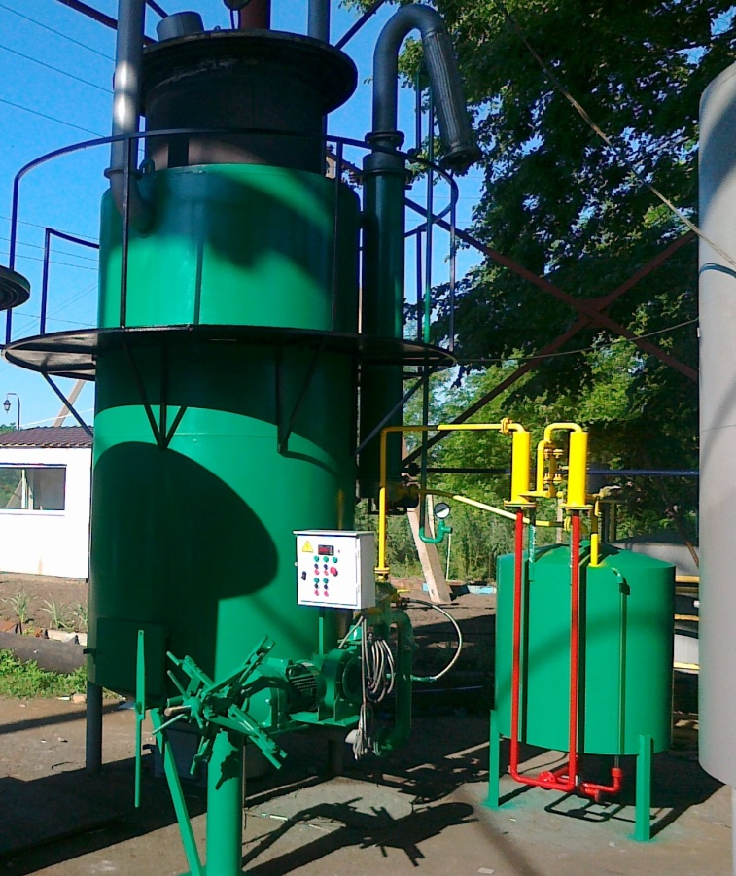
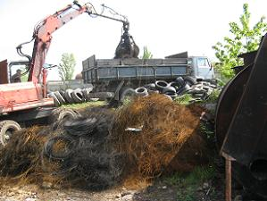
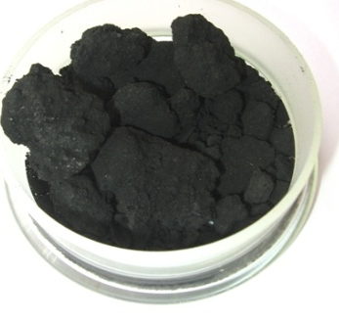
Основной принцип пиролиза
ПИРОЛИЗ
Термическое разложение при температуре 300-700°C
без доступа кислорода
Пиролизное масло
Пиролизные газы
Металлокорд
Сырье
Технический углерод

Slide 5
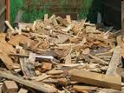
Сырье для переработки на пиролизных установках FORTAN
использованные шины и отходы РТИ
медицинские отходы
отходы древесины
отходы пластика
электронные отходы

Slide 6
Список продуктов для переработки в пиролизных печах FORTAN
Покрышки с металлокордом и без него
Полиэтилентерефталат - пластиковые бутылки
Полиэтилен пакеты, стаканчики, трубы, пленки, соединительные детали
Полипропилен - ручки для окон и дверей, декоративные и вентиляционные решетки, корпуса для различных изделий, пищевая плёнка
Полистирол- стaканы, поcуда
Медицинские отходы
Каучуки
Пенополиуретан - поролон, пенопласт
Бытовые пластмассы
Отходы электронной техники
Лигнин
Битум
Лазерные диски
Нефтешламы
Древесные стружки и опилки
Отработанные моторные масла (например полиальфаолефины, сложные эфиры и др).
Изделия из латекса - печатки, презервативы, матрацы, сосоки, пустышки, детские круги, эластичный бинты, медицинские бандажи, ластики, воздушные шары, хирургические перчатки, бактерицидные пластыри, некоторые виды обуви и предметы одежды, катетеры, некоторые предметы спортивного инвентаря, некоторые ремешки для часов, массажеры для зубов, бельевая резинка, краски, и другие
Рубероид
Резиновые изделия
Канцелярские изделия

Slide 7
Конечные продукты переработки использованных шин

Slide 8
Конечные продукты переработки отходов пластика

Slide 9
Конечные продукты переработки мягких кровельных материалов

Slide 10
Преимущества пиролизных установок FORTAN
Переработка различных углеродсодержащих отходов;
Съемные реторты из жаростойкой нержавеющей стали;
Непрямой нагрев сырья;
Экологически безопасное производство;
Легко ремонтируемое оборудование;
Работают при любых погодных условиях 24 часа в сутки, 365 дней в году
Длительный срок службы, возможность непрерывной работы, высокая производительность

Slide 11
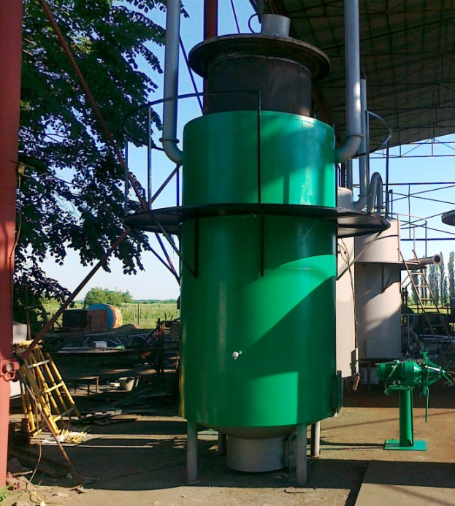
технические характеристики FORTAN-2
Производительность от 2000 кг отходов в сутки
Размеры, мм 2500х3300х5600
Потребляемая мощность kWt 1,1
Напряжение , V 380

Slide 12
Технические характеристики FORTAN-4
Производительность от 4000 кг отходов в сутки
Размеры, мм
3400x6800x5600
Потребляемая мощность, kWt 3,3
Напряжение, V 380

Slide 13
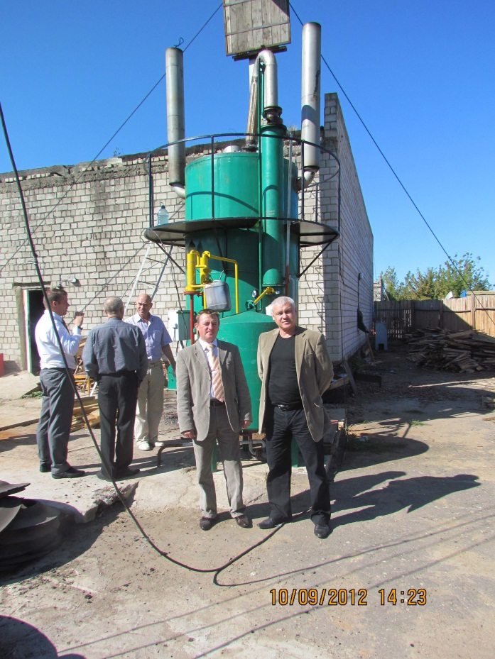
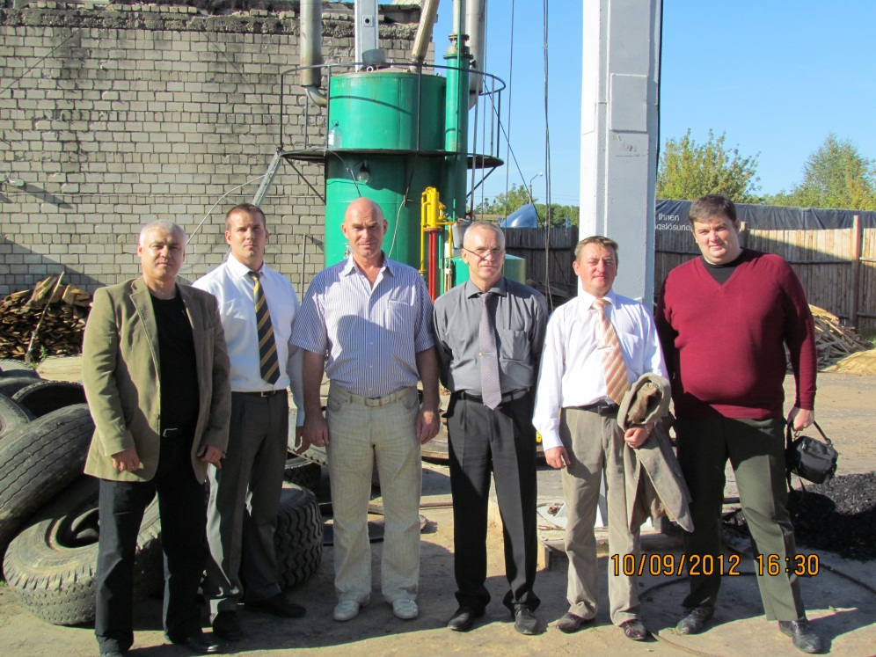
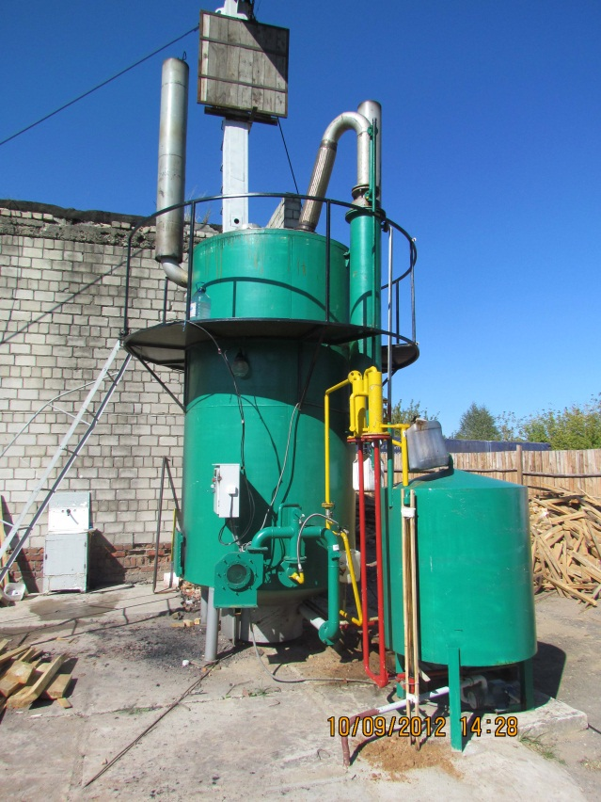
Установка Фортан-2 г. Слуцк

Slide 14
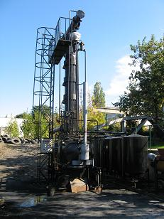
Ректификационные колонны
Разделение пиролизных, отработанных масел, нефти и др. продуктов на фракции-бензиновую, дизельную, мазутную;
Производительность от 4 т в сутки;
Высокая разделительная способность колонны при небольшой высоте;
Получение коммерчески ценных конечных продуктов.

Slide 15
Конечные продукты
В результате разделения пиролизного масла с помощью ректификационной колонны, наблюдается следующее соотношение полученных фракций:
- Бензин товарный. Массовая доля - 40%. При условии смешения с высокооктановыми компонентами (производными анилина) октановое число топлива составляет от 92 до 95 и позволяет применять его как топливо для двигателей внутреннего сгорания.
- Дизель товарный. Массовая доля- 30%. (Может изменяться в зависимости от вида используемого сырья).
-Мазут флотский. Массовая доля- 30%.
Используя специальную технологию, возможно выделять из мазута гудроны и использовать данные продукты для производства дорожного покрытия.
Применение ректификационной колонны также дает возможность выделять бензиновую и дизельную фракции непосредственно из нефти.

Slide 16
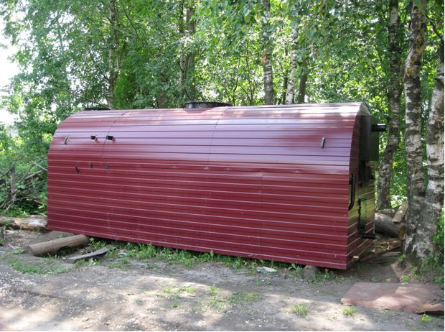
Комплекс по переработке органических отходов

Slide 17
Что делать с навозом крупного рогатого скота, пометом кур, свиней и другой живности?
Это насущная и каждодневная проблема каждого производственного предприятия животноводческого комплекса, колхоза, фермерского хозяйства. Решение простое – утилизация и переработка отходов.
Утилизация ради утилизации – слишком дорогое удовольствие. Необходимо получить максимальную прибыль, ведь навоз КРС, помет птиц – это не только прекрасное удобрение для растений, но и источник энергии, которая может быть переработана в электричество, тепло, газ. Все это позволяют технологии, хорошо известные, проверенные и работающие в экономически развитых странах, где дефицит энергоносителей и жесткая конкуренция заставляют экономить ресурсы и искать новые возможности снижения затрат.
Что дадут Вашему предприятию биотехнологии?
Безотходную, экологически чистую переработку органических отходов. Простое и эффективное решение проблемы утилизации и обеззараживания навоза. Собственный энергоноситель - биогаз, полученный в результате термофильной обработки отходов, может быть преобразован в тепло или электричество, напрямую использован в газовых приборах. Высокоэффективное готовое органическое удобрение для собственных нужд или на продажу. В результате, биотехнологии не только снижают затраты на производство, но и создают полезные продукты, востребованные на рынке и приносящие прибыль.

Slide 18
Какие виды отходов можно перерабатывать?
Органические отходы животноводческих хозяйств, ферм крупного рогатого скота, свиноферм, птицефабрик. Это навоз, помет, фекалии. Технология ориентирована в первую очередь на постоянную переработку жидких, неразделенных фекальных масс, которые представляют повышенный риск для здоровья человека, животных и окружающей среды. Термофильная обработка навоза – перспективный и рекомендуемый метод обеззараживания органических отходов, позволяющий максимально увеличить выход биогаза, полностью уничтожающий патогенную микрофлору и семена сорных растений.
Что получается в результате?
Экологически чистое высокоэффективное концентрированное органическое удобрение «КОУД» (ТУ 9899-002-53993596-08) для питания растений и увеличения плодородия почв, действующее сразу после внесения. Гарантированный прирост урожайности растений при 27-32%.
Дополнительное топливо для хозяйственных нужд – биогаз. Смесь метана (55-60%) и углекислого газа (40-45%) – энергия для газогенераторов, газовых тепловых установок, или любых газовых приборов.

Slide 19
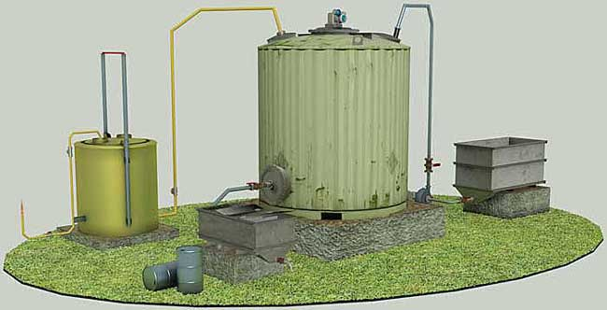
Внутренний вид комплекса по переработке органических отходов
Стандартный биореактор на 6 м3 - в центре, газгольдер - слева

Slide 20
Комплекс БУГ-1
Комплекс БУГ-1 предназначен для переработки всех видов органических отходов - навоза КРС, свиного навоза, птичьего помета и т.д. и получения высокоэффективного органически чистого жидкого удобрения "КОУД", а также попутного биогаза.
Комплекс БУГ-1 осуществляет биотехнологическую переработку навоза и рассчитан для ферм крупного рогатого скота на 15-20 голов, свиноферм на 150-180 голов, птицеферм на 1500-1800 голов.
Комплекс БУГ-1 состоит из биореактора объёмом 6 куб. м. и газгольдера рабочим объёмом 2 куб. м.
Комплекс БУГ-3
Комплекс БУГ-3 предназначен для переработки всех видов органических отходов и производства органического удобрения. Комплекс БУГ-3 имеет рабочий объем 12 куб.м. и предназначен для ферм КРС на 60-80 голов, свиноферм на 600-700 голов, птицеферм на 6000-7000 голов.
Комплекс БУГ-3 состоит из биореактора на 12 куб. м. и газгольдера объемом 2 куб. м.
Комплекс БУГ-3 обладает повышенной производительностью за счет усовершенствованного процесса сбраживания. Это достигается благодаря горизонтальной конструкции оборудования.

Slide 21
Технология переработки органических отходов
Первоначально в биореактор БУГ-1 фекальным насосом загружается 6 куб.м. субстрата, состоящего из навоза, благополучного в ветеринарном отношении влажностью 85%, и воды, смешанных в пропорции 1:1. В биореакторе автоматически поддерживается постоянная температура +52°С. Четыре раза в сутки на 15 минут автоматически включается перемешивающее устройство, которое сбивает корку на поверхности для более активного брожения и выделения биогаза. Через 7-10 дней начинается процесс активного брожения с выделением биогаза, который собирается в газгольдере. Далее идет непрерывный технологический процесс. Ежесуточно сливается 10% от рабочего объёма биореактора готового жидкого удобрения (600 литров) и, соответственно, пополняется 10% субстрата. При этом ежесуточный выход биогаза составляет от 6-8 куб.м. и более в зависимости от состава навоза.
В биореактор БУГ-3 первоначально субстрат загружается частями по 20% от общего объема до полного заполнения в течение 5 суток. Через 7-10 дней после начала процесса активного брожения ежесуточно загружается и одновременно сливается 20% от рабочего объема. Ежесуточный выход биогаза может составлять 12-25 куб.м.

Slide 22
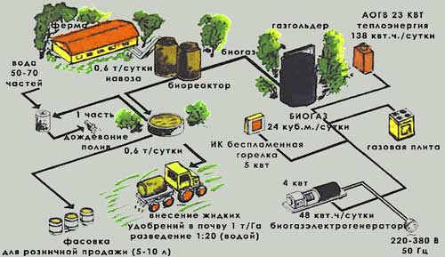
Технологическая схема производства

Slide 23
Эффективность жидких удобрений "КОУД"
В удобрениях "КОУД" накапливаются такие биологически важные для околокорневой микрофлоры и растений соединения как аминокислоты, в том числе и незаменимые, все витамины группы В.
В процессе биологической обработки удобрение аккумулирует высокоактивные биологические соединения класса ауксинов, которые ускоряют образование хлорофилла, а также биологически активных ферментов, повышающих образование зеленой массы растений и площадь фотосинтеза. Образуются гуминоподобные соединения, улучшающие структуру почвы и влаговоздушный обмен у корневой системы растений. При внесении в почву удобрения «КОУД» снижается кислотность почв, т.к. оно имеет нейтральную или слабощелочную реакцию.
В таком растворенном состоянии элементы усваиваются растениями с момента внесения жидких удобрений "КОУД" в почву в отличие от обычной запашки удобрений, когда максимальный эффект от них достигается только на второй-третий год. Удобрение не содержит патогенной микрофлоры, яиц гельминтов, семян сорняков, нитратов и нитритов, специфических фекальных запахов. Удобрение нетоксично, пожаробезопасно, не образует вредных и токсичных соединений при внесении в почву. По воздействию на организм человека компоненты удобрения относятся к 4 классу опасности в соответствии с ГОСТ 12.2.007.
Температурные условия хранения от -40 до +15°С.
Срок хранения удобрения - 1 год.

Slide 24
Получаемое методом биологической обработки удобрение «КОУД» – высококонцентрированное удобрение, поэтому перед применением требует обязательного разведения водой в пропорции не менее 20 : 1. В зависимости от состояния почв 1 литра удобрения достаточно для обработки до 15 м2 площади почвы. Если подкормка растений удобрением совмещена с поливом, удобрение "КОУД" необходимо разбавлять водой в соотношении 1:50 - 1:70.
В результате биотехнической переработки органических отходов образуется экологически чистое высокоэффективное концентрированное жидкое удобрение «КОУД». Его эффективность подтверждена опытами, лабораторными испытаниями и практикой агротехники. Так, при проведении лабораторных испытаний в Вологодской молочно-хозяйственной академии им. Верещагина выяснено, что по своему составу жидкое удобрение «КОУД» эффективнее навоза в 100 раз.

Slide 25
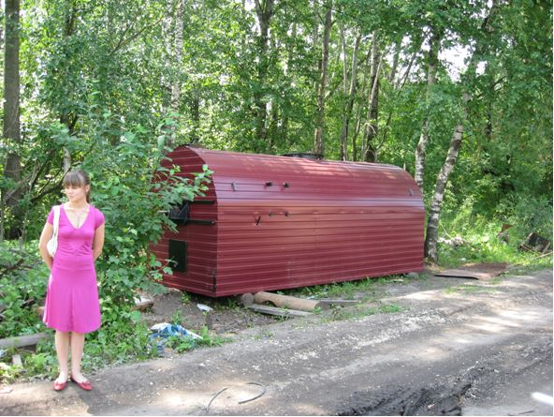
Спасибо за внимание!
ЧСУП «МозырьАльфаСтрой»
+375 33 392 65 57
wladek647@tut.by

